Slide 1
Introduction to statistics
Sardi Irfansyah

Slide 2
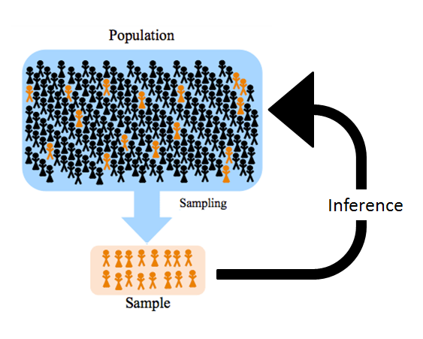
Pengenalan statistika
Statistika adalah sebuah ilmu yang mempelajari bagaimana cara merencanakan, mengumpulkan data serta menganalisis data yang telah terkumpul. Ilmu ini erat kaitannya dengan populasi dan sample (Instance).
Metode statistika adalah prosedur-prosedur yang digunakan dalam pegumpulan, penyajian, analisis, dan penafsiran data. Berikut beberapa metode statistika:
Statistika Deskriptif
Statistika Inferensial
Notes:
https://www.statistikian.com/2012/10/pengertian-populasi-dan-sampel.html
https://www.statmat.net/populasi-dan-sampel/

Slide 3
Statistika deskriptif
Statistik deskriptif adalah metode-metode yang berkaitan dengan pengumpulan dan Penyajian suatu gugus data sehingga memberikan informasi yang berguna (membuat summary atau ringkasan data). (Ronald E. walpole)
Statistik deskriptif menggunakan dua pendekatan utama:
Pendekatan kuantitatif menggambarkan dan meringkas data secara numerik.
Pendekatan visual menggambarkan data dengan grafik, plot, histogram, dan grafik lainnya.
Contoh statistic deskriptif: Berupa table, diagram atau pun grafik informasi.
Notes:
https://www.statmat.net/pengertian-statistik-deskriptif-dan-statistik-inferensia/

Slide 4
Statistika deskriptif
Statistik deskriptif merangkum fitur penting dari kumpulan data seperti:
Count(menghitung data/baris yang tidak null)
Sum (menjumlah data)
Mean (SUM kumpulan data dibagi jumlah pengamatan)
Median (Nilai paling tengah setelah nilai diurutkan)
Mode (Nilai yang paling sering muncul)
dll.
Notes:
https://realpython.com/python-statistics/.
https://discuss.codecademy.com/t/when-do-we-use-count-or-sum/351543/3

Slide 5
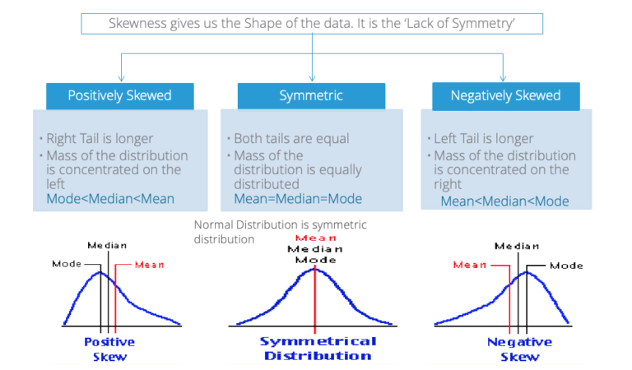
Statistika deskriptif
Skewness : memberikan gambaran distribusi data apakah miring ke kiri, kanan atau simetri.
Jika kemiringan antara -0,5 dan 0,5, maka data cukup simetris.
Jika kemiringan antara -1 dan –0,5 atau antara 0,5 dan 1, maka data cukup miring.
Jika kemiringan kurang dari -1 atau lebih besar dari 1, maka data sangat miring.
Notes:
https://digitaschools.com/descriptive-statistics-skewness-and-kurtosis/

Slide 6
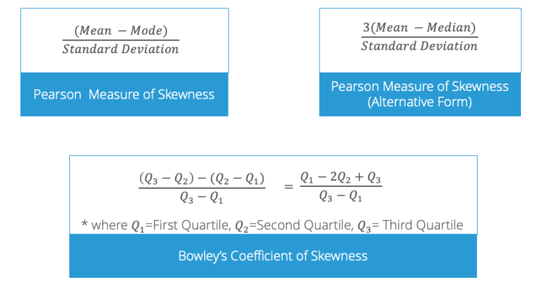
Statistika deskriptif
Rumus menghitung skewness:
Ada berbagai rumus untuk memperkirakan skewness dari data sampel. Yang pertama didasarkan pada mean dan modus, sedangkan yang lain didasarkan pada mean dan median. Kemudian ada rumus berdasarkan kuartil ke-3. Jika data simetris, maka mean=median=modus dan median berada pada jarak yang sama dari kuartil atas dan bawah. Oleh karena itu, semua rumus ini akan memberikan nilai nol dalam kasus distribusi normal.
Notes:
https://repository.uksw.edu/bitstream/123456789/3100/2/PROS_Adi%20Setiawan_Penentuan%20Distribusi%20Skewness_Full%20text.pdf

Slide 7
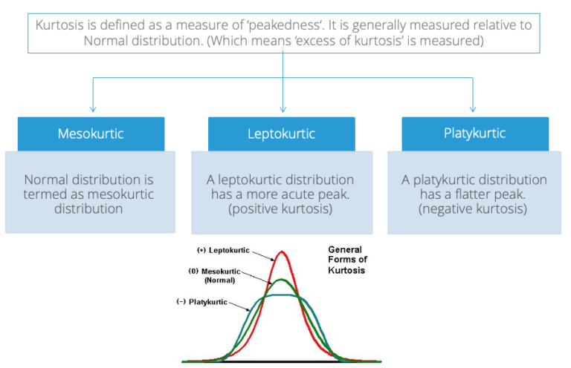
Statistika deskriptif
Kurtosis: memberikan gambaran distribusi data cenderung rata atau runcing.
Ada tiga kategori kurtosis :
Mesokurtic, yaitu distribusi ini memiliki statistik kurtosis yang mirip dengan standar distribusi normal.
Distribusi leptokurtik . Setiap distribusi leptokurtik menunjukkan kurtosis yang lebih besar daripada distribusi mesokurtik.
Distribusi platikurtik . Distribusi platikurtik menampilkan lebih sedikit kurtosis daripada distribusi mesokurtik.
Notes:
https://digitaschools.com/descriptive-statistics-skewness-and-kurtosis/
https://www.itl.nist.gov/div898/handbook/eda/section3/eda35b.htm

Slide 8
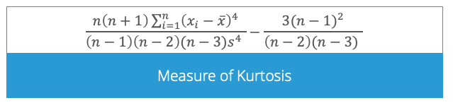

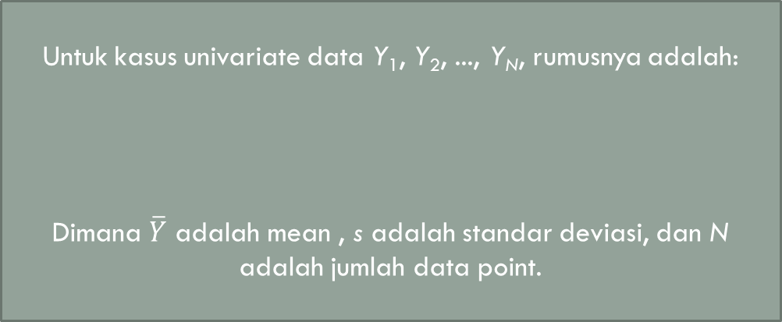
Statistika deskriptif
Berikut merupakan rumus untuk menghitung ukuran Kurtosis.
Jika nilai yang dihasilkan adalah nol, ini menunjukkan bahwa distribusinya mesokurtik. Nilai yang lebih kecil dari 0 menunjukkan distribusi platikurtik dan nilai yang lebih besar dari 0 menunjukkan distribusi leptokurtik. Perhatikan bahwa ini memberikan kelebihan kurtosis relatif terhadap distribusi normal.
Untuk kasus univariate data Y₁, Y₂, ..., Y_{N}, rumusnya adalah:
Dimana $\overline{Y}$ adalah mean , s adalah standar deviasi, dan N adalah jumlah data point.
Notes:
https://digitaschools.com/descriptive-statistics-skewness-and-kurtosis/
https://www.itl.nist.gov/div898/handbook/eda/section3/eda35b.htm
The kurtosis for a standard normal distribution is three.

Slide 9
Statistika inferensial
Statistik inferensial adalah sebuah sebuah metode yang dapat digunakan untuk menganalisis kelompok kecil data dari data induknya (sample yang diambil dari populasi) sampai pada peramalan dan penarikan kesimpulan, sehingga sifatnya tidak pasti karena informasi yang didapatkan dari sampel.
Contoh penerapa statisitik inferensial:
Terdapat 72% mahasiswa yang memiliki nilai bagus, sehingga diramalkan akan ada lebih dari 75% mahasiswa yang lulus.
72% merupakan statistika deskriptif sedangkan ramalan yang lulus merupakan statistika inferensial.
Notes:
Untuk sampai pada penarikan kesimpulan statistik inferensia melalui tahap uji hipotesis dan uji statistik.

Slide 10
Tipe data
Ada dua jenis data utama dalam statistika, yaitu:
Data numeric atau kuantitatif: data yang dinyatakan dalam bentuk angka yang bisa didapatkan dari hasil pengukuran atau observasi.
Data kategoris atau kualitatif: data yang bergantung pada kualitas sebuah objek dan dideskripsikan dalam bentuk kata, gambar, atau symbol.
Catatan: Terkadang, variabel kategori direpresentasikan menggunakan angka. Misal ada kategori Menikah dan belum menikah dapat direpresentasikan dengan menggunakan 1 dan 0. Namun, penting untuk dicatat bahwa ini tidak serta merta menjadikannya variabel numerik.

Slide 11
Data numerik
Data numerik dapat dipisahkan lebih lanjut menjadi data kontinu dan data diskrit:
Data numerik kontinu sering kali merupakan besaran yang dapat diukur, seperti kecepatan atau waktu.
Data numerik diskrit biasanya berupa data hitungan, seperti jumlah hewan peliharaan atau jumlah paket yang dikirimkan.

Slide 12
categorical data
Data kategoris dapat berupa nominal atau ordinal:
Data kategoris nominal terdiri dari kategori tanpa urutan yang melekat (tidak bertingkat), seperti kategori jenis kelamin (perempuan atau laki-laki).
Data kategoris ordinal memiliki urutan yang melekat (bertingkat), seperti kategori tinggi, sedang atau rendahnya kadar glukosa.

Slide 13
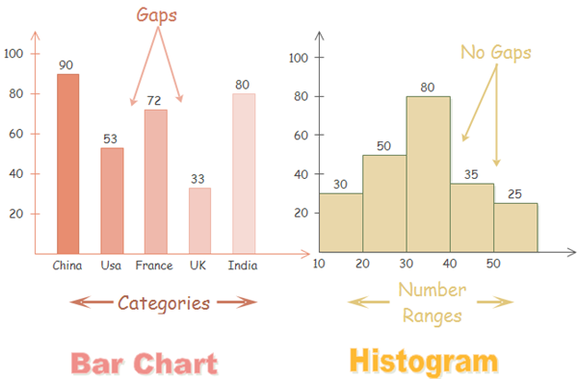
Kenapa tipe data itu penting?
Mampu mengidentifikasi tipe data itu penting karena tipe data yang Anda kerjakan akan menentukan jenis ringkasan statistik dan visualisasi apa yang masuk akal untuk data Anda, jadi ini adalah keterampilan penting untuk dikuasai.
Untuk data numerik, kita dapat menggunakan ringkasan statistik seperti mean, dan visualisasi dengan line chart atau histogram, tetapi ini tidak masuk akal untuk data kategorikal. Data kategorikal cocok di vusialisasikan dalam bentuk bar chart.
Notes:
Sumber gambar: edrawsoft.com . Contoh histogram misal ada data umur, masing2 umur itu jumlahnya berapa orang

Slide 14
Latihan
Diketetahui beberapa variable seperti berikut:
Jumlah klik pada iklan
Kode pos
Jumlah produk yang diambil
Kilowatt listik yang digunakan
Temperatur udara
Merek suatu produk
Jumlah item dalam stok
Dari data diatas sebutkan yang tergolong dalam:
Data Numerik Kontinu :
Data Numerik Diskrit :
Data kategoris :
Jawaban:
Data Numerik Kontinu : e, d
Data Numerik Diskrit : a, c, g
Data kategoris : b, f

Slide 15
Ringkasan statistik
Ringkasan statistik dapat berupa nilai mean, median dan modus.
Mean , sering disebut rata-rata, adalah salah satu cara paling umum untuk meringkas data.
Median merupakan nilai tengah dari suatu data yang telah diurutkan terlebih dahulu mulai dari yang terkecil hingga terbesar.
Modus merupakan nilai yang sering muncul dari suatu data. Kita hanya perlu mengamati frekuensi data mana yang sering muncul. Dalam matematika, modus biasanya dilambangkan dengan Mode.

Slide 16
mean
Dalam python mean dapat dihitung menggunakan library atau module NumPy.
Contoh:
import numpy as np
nilai = [65,70,75,70,80,60,80,90,70,65]
x = np.mean(nilai)
print(x) #72.5

Slide 17
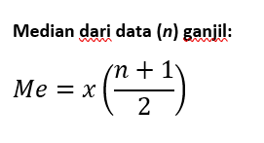
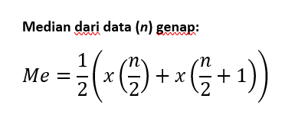
median
Rumus median dapat digambarkan seperti gambar berikut:
Contoh:
Ada nilai : 2,7,12,10,9 . Berapa mediannya?
Karena data di atas ada 5 (n=5) yang berarti ganjil, maka terapkan rumus median ganjil . Sehingga Nilai X3 berarti uratan ketiga : 2,7,9,10,12

Slide 18
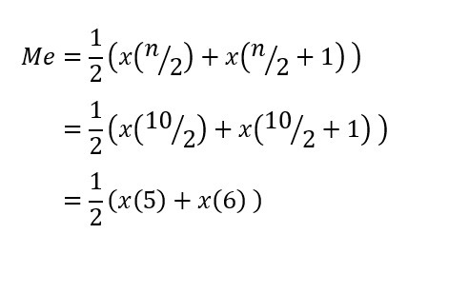
median
Contoh, terdapat urutan nilai sebagai berikut:
2,3,3,5,7,8,10,12,12,15
Karena data di atas berjumlah 10 (n=10) yang berarti genap, maka kita terapkan dengan rumus median genap seperti berikut:
Dari perhitungan di samping didapatkan hasil x5 dan x6 yang berarti kita menjumlahkan elemen data diurutan ke-5 dan urutan ke-6 kemudian dibagi 2.
Berarti (7+8)/2 = 7,5

Slide 19
median
Contoh penghitungan median dengan numpy:
import numpy as np
nilai = [65,70,75,70,80,60,80,90,70,65]
x = np.median(nilai)
print(x) #70

Slide 20
Modus
Contoh:
Ada nilai : 80,70,80,70,100, 80 .
Berapa modusya?
modusnya adalah 80
Dengan python library statistics:
import statistics
nilai = [80,70,80,70,70,100,80]
statistics.multimode(nilai)
Notes:
https://www.geeksforgeeks.org/python-difference-between-sorted-and-sort/
https://www.geeksforgeeks.org/finding-mean-median-mode-in-python-without-libraries/#:~:text=To%20find%20a%20median%2C%20we,average%20to%20print%20it%20out.

Slide 21

persentil
Persentil digunakan dalam statistik untuk memberi Anda angka yang menjelaskan nilai yang lebih rendah dari persentase tertentu dari nilai. Salah satu library yang digunakan untuk percentile adalah dengan numpy. numpy.percentile() fungsi yang digunakan untuk menghitung persentil ke-n dari data yang diberikan (elemen array) di sepanjang sumbu yang ditentukan.
Rumus persentil data tunggal:
Keterangan:
Data ke= (persentil ke-)
n = banyak data
i = bilangan bulat kurang dari 100 (1, 2, 3, …, 99).

Slide 22

persentil
Rumus Persentil Data Kelompok:
Keterangan :
n = jumlah seluruh frekuensi.
Tb = tepi bawah kelas persentil.
i = bilangan bulat yang kurang dari 100 (1, 2, 3, … ,99).
p = panjang kelas interval.
f_{i} = frekuensi kelas persentil.
f_{k} = jumlah frekuensi sebelum kelas persentil.

Slide 23
persentil
Contoh Soal Persentil Tunggal
Diketahui sebuah deret data 9, 11, 10, 8, 6, 7, 5, 7, 5, 24
Tentukan persentil ke-50 dan persentil ke-25?
Solusi:
Pertama-tama, urutkan data tersebut. Maka hasilnya adalah:
5, 5, 6, 7, 7, 8, 9, 10, 11,24
Setelah itu, gunakan rumus persentil data tunggal
Letak nilai persentil ke-50 di urutan data ke- 50(10 +1)/100 = 5,5.
P₅₀ = x₅ + 0,5 (x₆ – x₅) = 7 + 0,5 (8 – 7) = 7,5 #Jadi, Persentil ke-50 adalah 7,5
Letak nilai persentil ke-25 di urutan data ke- 25(10 +1)/100 = 2,75.
P₂₅ = x₂ + 0,25 (x₃ – x₂) = 5+ 0,25 (6 – 5) = 6,25 #Jadi, Persentil ke-85 adalah 6.25
Notes:
3.3 = 6+0.3+

Slide 24
persentil
Contoh hitungan persentil dengan numpy:
import numpy as np
arr = [5, 5, 6, 7, 7, 8, 9, 10, 11,24] # 1D array
print("arr : ", arr) #arr : [5, 5, 6, 7, 7, 8, 9, 10, 11,24]
print("50th percentile of arr : ", np.percentile(arr, 50)) #50th percentile of arr : 7.5 #atau median
print("25th percentile of arr : ", np.percentile(arr, 25)) #25th percentile of arr : 6.25

Slide 25
Percentiles,quantiles & quartiles
Untuk memahami lebih jelas dapat dilahat pada persamaan berikut:
0 kuartil = 0 kuantil = 0 persentil
1 kuartil = 0,25 kuantil = 25 persentil
2 kuartil = .5 kuantil = 50 persentil (median)
3 kuartil = .75 kuantil = 75 persentil
4 kuartil = 1 kuantil = 100 persentil

Slide 26
Quantiles
Contoh perhitungan quantiles dengan python:
import numpy as np
arr = [20, 2, 7, 1, 34]
print("arr : ", arr)
print("Q2 quantile of arr : ", np.quantile(arr, .50)) #Q2 quantile of arr : 7.0
print("Q1 quantile of arr : ", np.quantile(arr, .25)) #Q1 quantile of arr : 2.0
print("Q3 quantile of arr : ", np.quantile(arr, .75)) #Q3 quantile of arr : 20.0
print(“Q4 quantile of arr : ", np.quantile(arr, .1)) #Q4 quantile of arr : 1.4

Slide 27
exercise
Misalkan kita menggunakan dataset food_consumption.csv. Dataset berisi informasi tentang kilogram makanan yang dikonsumsi per orang per tahun di setiap negara di setiap kategori makanan ( consumption) serta informasi tentang jejak karbon dari kategori makanan ( co2_emissions) diukur dalam kilogram karbon dioksida, atau CO 2 , per orang per tahun di setiap negara.
Anda diperintahkan menghitung mean dan median untuk membandingkan konsumsi pangan di Amerika Serikat dan Belgia menggunakan pandas dan numpy.

Slide 28
answer
Berikut langkah yang harus dilakukan:
import library pandas dan numpy
Buat dua DataFrames: satu yang menyimpan baris food_consumption untuk ‘Belgium’ (be_consumption) dan yang lain menyimpan baris untuk ‘USA’ (usa_consumption).
# Filter for Belgium
be_consumption = food_consumption[food_consumption['country'] == 'Belgium'] # Filter for USA
usa_consumption = food_consumption[food_consumption['country'] == 'USA']
Hitung mean dan median kilogram makanan yang dikonsumsi per orang per tahun untuk kedua negara.
# Filter for Belgium
be_consumption = food_consumption[food_consumption['country'] == 'Belgium'] # Filter for USA
usa_consumption = food_consumption[food_consumption['country'] == 'USA']

Slide 29
answer
Subset food_consumption untuk baris dengan data kategori Belgia dan Amerika Serikat.
Kelompokkan data subset berdasarkan negara dan pilih hanya kolom konsumsi.
Hitung mean dan median kilogram makanan yang dikonsumsi per orang per tahun di setiap negara menggunakan .agg().
# Subset for Belgium and USA only
be_and_usa = food_consumption[(food_consumption['country'] == "Belgium") | (food_consumption['country'] == 'USA')]
# Group by country, select consumption column, and compute mean and median
print(be_and_usa.groupby('country')['consumption'].agg([np.mean, np.median]))

Slide 30
Variance & Standard Deviation
Standar deviasi adalah nilai statistika yang digunakan untuk menentukan bagaimana persebaran data dalam suatu sampel dan melihat seberapa dekat data-data tersebut dengan mean atau rata-rata dari sampel tersebut.
Standar deviasi yang rendah berarti bahwa sebagian besar angka mendekati nilai rata-rata (rata-rata).
Standar deviasi yang tinggi berarti bahwa nilai-nilai tersebar pada rentang yang lebih luas.
Varians adalah ukuran penyebaran / dispersi dalam suatu populasi sementara kovarians dianggap sebagai ukuran variasi dua variabel acak atau kekuatan korelasi.

Slide 31


Variance & Standard Deviation
Maka dari itu rumus dari standar deviasi adalah akar kuadrat dari varian. Apabila salah satu nilai dari varian atau standar deviasi diketahui, maka nilai yang lainnya akan dapat mudah ditemukan. Sehingga rumus dari varian adalah sebagai berikut:
Keterangan:
s² = varian
s = standar deviasi (simpangan baku)
xi = nilai x ke-I
X= adalah rata-rata sample
n = ukuran sampel
Rumus ke-2 menggunakan koreksi Bessel yaitu penggunaan n -1
sebagai ganti n dalam rumus untuk varians sampel.
Metode ini mengoreksi bias dalam estimasi varians populasi.
Jadi, dalam praktiknya, kita akan menggunakan persamaan ini untuk memperkirakan varians suatu populasi menggunakan sampel data.
Notes:
https://stackabuse.com/calculating-variance-and-standard-deviation-in-python

Slide 32
Variance & Standard Deviation
Misalkan dalam suatu kelas, tinggi badan beberapa orang siswa yang dijadikan sampel adalah sebagai berikut: 4, 8, 6, 5, 3, 2, 8, 9, 2, 5. Hitung standar deviasinya:
import math
def variance(data, ddof=0):
n = len(data) # Number of observations
mean = sum(data) / n
deviations = [(x - mean) ** 2 for x in data] # Square deviations
variance = sum(deviations) / n
return variance
print(variance([4, 8, 6, 5, 3, 2, 8, 9, 2, 5])) #5.76

Slide 33
Variance & Standard Deviation
Dalam hal ini, variance() akan menghitung varians populasi karena kita menggunakan n sebagai ganti n - 1 untuk menghitung mean dari deviasi. Jika kita bekerja dengan sampel dan ingin memperkirakan varians populasi, maka kita perlu memperbarui ekspresi variance = sum(deviations) / n menjadi variance = sum(deviations) / (n - 1). Nilai Delta Degrees of Freedom (ddof) defaultnya 0.
import math
def variance(data, ddof=0):
n = len(data) # Number of observations
mean = sum(data) / n
return sum((x - mean) ** 2 for x in data) / (n - ddof)
print(variance([4, 8, 6, 5, 3, 2, 8, 9, 2, 5])) #5.76
print(variance([4, 8, 6, 5, 3, 2, 8, 9, 2, 5], ddof=1)) #6.4

Slide 34
Variance & Standard Deviation
Python menyertakan modul standar yang disebut statistics. Dalam hal ini, statistics.pvariance() dan statistics.variance() adalah fungsi yang dapat kita gunakan untuk menghitung varians dari populasi dan sampel masing-masing. cara kerja Python pvariance():
import statistics
statistics.pvariance([4, 8, 6, 5, 3, 2, 8, 9, 2, 5]) #5.760000000000001
Di sisi lain, kita dapat menggunakan Python variance() untuk menghitung varians sampel dan menggunakannya untuk memperkirakan varians seluruh populasi. Itu karena variance() menggunakan n - 1 bukan n untuk menghitung varians. Berikut cara kerjanya:
statistics.variance([4, 8, 6, 5, 3, 2, 8, 9, 2, 5]) #6.4

Slide 35

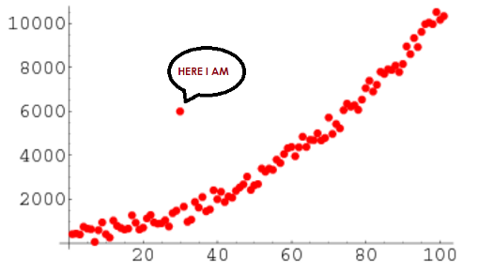
Variance & Standard Deviation
Nilai yang berada dalam satu standar deviasi dari mean dapat dianggap tipikal cukup baik, sedangkan nilai yang berjarak tiga atau lebih standar deviasi dari mean dapat dianggap lebih atipikal(tidak normal). Mereka juga dikenal sebagai outlier. Rumus standart deviasi:
import math
def variance(data, ddof=0):
n = len(data)
mean = sum(data) / n
return sum((x - mean) ** 2 for x in data) / (n - ddof)
def stdev(data):
var = variance(data)
std_dev = math.sqrt(var)
return std_dev
stdev([4, 8, 6, 5, 3, 2, 8, 9, 2, 5]) # output 2.4
Notes:
https://medium.com/analytics-vidhya/its-all-about-outliers-cbe172aa1309

Slide 36
Variance & Standard Deviation
Jika kita ingin stdev() mengestimasi simpangan baku populasi menggunakan sampel data, maka kita hanya perlu menghitung varians dengan n - 1 derajat kebebasan seperti yang kita lihat sebelumnya:
def stdev(data, ddof=0):
return math.sqrt(variance(data, ddof))
print(stdev([4, 8, 6, 5, 3, 2, 8, 9, 2, 5], ddof=1) #2.5298221281347035
Jika menggunakan library statistics:
statistics.pstdev([4, 8, 6, 5, 3, 2, 8, 9, 2, 5])
statistics.stdev([4, 8, 6, 5, 3, 2, 8, 9, 2, 5]) #2.5298221281347035

Slide 37
Finding outliers using IQR
Outlier dapat memiliki efek besar pada statistik seperti mean, serta statistik yang mengandalkan mean, seperti varians dan standar deviasi. Interquartile range (IQR) adalah cara lain untuk mengukur penyebaran yang kurang dipengaruhi oleh outlier.
IQR juga sering digunakan untuk mencari outlier.
Jika nilainya lebih kecil dari Q1-1.5×IQR atau lebih besar dari Q3+1.5×IQR, itu dianggap sebagai outlier.

Slide 38
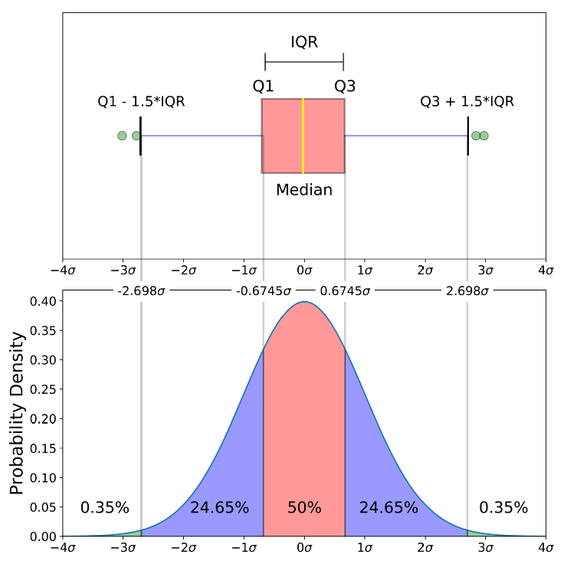
Finding outliers using IQR
Minimum: Pengamatan terkecil dalam sampel.
Median: Nilai tengah dalam sampel, disebut juga persentil ke-50 atau kuartil ke-2.
Kuartil 1(Q1): Persentil ke-25.
Kuartil 3 (Q3): Persentil ke-75.
Maksimum: Pengamatan terbesar dalam sampel.
Notes:
Pebuatan boxplot:
https://wellsr.com/python/how-to-make-seaborn-boxplots-in-python/
https://www.codegrepper.com/code-examples/python/boxplot+for+all+columns+in+python

Slide 39
Exercise
Misal terdapat dataset food_consumption.csv. Dari data yang ada kita coba untuk:
Hitung total co2_emission per negara dengan mengelompokkan berdasarkan negara dan mengambil jumlah co2_emission. Simpan DataFrame yang dihasilkan sebagai emissions_by_country.
import pandas as pd
import numpy as np
food_consumption = pd.read_csv('food_consumption.csv',index_col=0)
emissions_by_country = food_consumption.groupby('country')['co2_emission'].sum()
print(emissions_by_country)
Hitung kuartil pertama dan ketiga dari emissions_by_country dan simpan sebagai q1dan q3. Hitung jangkauan interkuartil (IQR) emissions_by_country dan simpan sebagai iqr.
q1 = np.quantile(emissions_by_country, 0.25)
q3 = np.quantile(emissions_by_country, 0.75)
iqr = q3 - q1

Slide 40
Exercise part 1
Hitung cutoff bawah(lower) dan atas (upper) untuk outlier emissions_by_country, dan simpan sebagai lower dan upper.
lower = q1 - 1.5 * iqr
upper = q3 + 1.5 * iqr
Subset emissions_by_country untuk mendapatkan negara dengan total emisi lebih besar dari upper cutoff atau total emisi kurang dari lower cutoff.
outliers = emissions_by_country[(emissions_by_country < lower) | (emissions_by_country > upper)]
print(outliers)

Slide 41
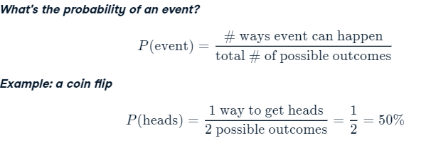

Measuring chance
Kita dapat mengukur peluang suatu peristiwa menggunakan probabilitas yaitu mengambil banyak cara kejadian tersebut dapat terjadi dan membaginya dengan jumlah hasil yang mungkin terjadi. Misalnya, jika kita melempar koin, koin itu bisa mendarat di kepala atau di ekor.
Probabilitas selalu antara nol dan 100 persen. Jika probabilitas sesuatu adalah nol, itu tidak mungkin, dan jika probabilitas sesuatu adalah 100%, itu pasti akan terjadi.
Notes:
Source: https://campus.datacamp.com/courses/introduction-to-statistics-in-python/random-numbers-and-probability-2?ex=1

Slide 42
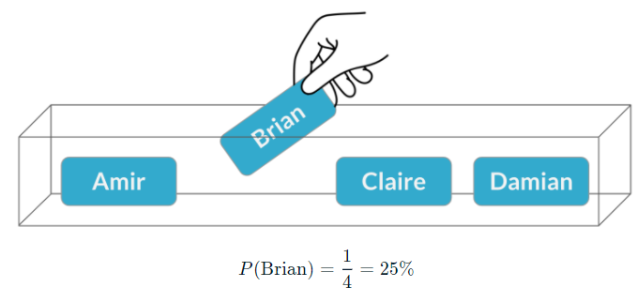
Measuring chance
Kita akan melakukan rapat dengan klien potensial, dan kami ingin mengirim seseorang dari tim penjualan(sales) ke rapat tesebut. Untuk memutuskan siapa yang pergi ke rapat tersebut, kami akan memasukkan nama setiap orang pada tiket di dalam kotak dan mengeluarkan satu secara acak.
Nama Brian ditarik keluar. Peluang Brian terpilih adalah satu dari empat, atau 25%.

Slide 43
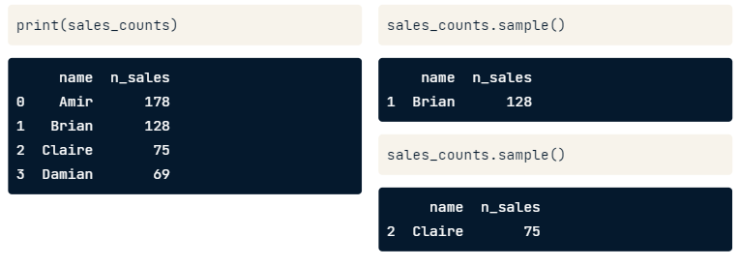
Measuring chance
Kita dapat membuat ulang skenario ini dengan Python menggunakan metode sample(). Secara default, ini secara acak mengambil sampel satu baris dari DataFrame. Namun, jika kita menjalankan hal yang sama lagi, kita mungkin mendapatkan baris yang berbeda karena metode sampel memilih secara acak.

Slide 44
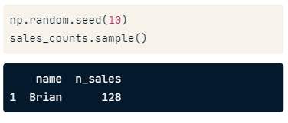
Measuring chance
Dari penjelasan sebelumnya jika kami ingin menunjukkan kepada tim bagaimana kami memilih Brian, ini tidak akan berhasil. Untuk memastikan kita mendapatkan hasil yang sama saat menjalankan skrip di depan tim, kita akan mengatur random seed.
Seed adalah angka yang digunakan untuk angka acak di Python sebagai titik awal, jadi jika kita mengorientasikannya dengan nomor seed, itu akan menghasilkan nilai acak yang sama setiap kalinya. Jumlahnya sendiri tidak masalah. Kita bisa menggunakan 2, 139, atau 3 juta kali. Satu-satunya hal yang penting adalah kita menggunakan seed yang sama saat menjalankan skrip.

Slide 45

Measuring chance
Sekarang, kami atau salah satu anggota tim penjualan, dapat menjalankan kode sebelumnya berulang kali dan mendapatkan Brian setiap saat.
Namun ada meeting ke 2 dengaan client potensial yang lain, sehingga kita harus memilih sales yang lain. Brian sudah dipilih dan dia tidak bisa menghadiri dua pertemuan sekaligus, jadi kami akan memilih di antara tiga yang tersisa.
Ini disebut sampling without replacement (sampling tanpa pengembalian), karena kami tidak mengganti nama yang sudah kami cabut. Kali ini Claire yang terpilih dengan probabilitas

Slide 46
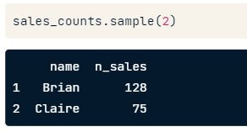
Measuring chance
Untuk membuat ulang ini dengan Python, kita dapat memasukan 2 ke metode sampel (biar ada 2 orang), yang akan memberi kita 2 baris DataFrame.
Sekarang katakanlah kedua pertemuan itu terjadi pada hari yang berbeda, sehingga orang yang sama dapat menghadiri keduanya. Dalam skenario ini, kita perlu mengembalikan nama Brian ke kotak setelah mengambilnya. Ini disebut sampling with replacement (sampling dengan penggantian).

Slide 47
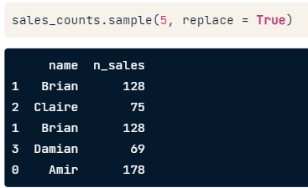
Measuring chance
Untuk mengambil sampel dengan penggantian, setel argumen replace ke True, sehingga nama dapat muncul lebih dari sekali. Jika ada 5 pertemuan, semuanya pada waktu yang berbeda, dimungkinkan untuk memilih beberapa baris beberapa kali karena kami menggantinya setiap kali.
Notes:
Claire terpilih untuk pertemuan kedua, tapi kali ini, peluang terpilihnya dia adalah 25%.
https://www.greelane.com/id/sains-teknologi-matematika/matematika/sampling-with-or-without-replacement-3126563/
http://rininayati.blogspot.com/2014/01/sampling-pengambilan-contoh.html

Slide 48
Measuring chance
Dua kejadian adalah independen jika peluang kejadian kedua tidak dipengaruhi oleh hasil kejadian pertama. singkatnya jika kita mengambil sampling with replacement, probabilitasnya Claire adalah 25%. tidak peduli siapa yang dipilih pertama. Secara umum, saat pengambilan sampling with replacement, setiap pengambilan adalah independen.
Suatu kejadian dianggap dependen ketika hasil yang pertama mengubah probabilitas yang kedua. Jika kita mengambil sampling without replacement (sampel tanpa pengembalian), peluang bahwa Claire terpilih kedua bergantung pada siapa yang terpilih pertama. Jika Claire dipilih pertama, ada kemungkinan 0% bahwa Claire akan dipilih kedua.
Jika orang lain yang dipilih pertama, ada kemungkinan 33% Claire akan dipilih kedua. Secara umum, saat pengambilan sampel tanpa pengembalian, setiap pengambilan adalah dependen.

Slide 49
Exercise 2
Anda bertanggung jawab atas tim penjualan (sales), dan inilah saatnya untuk tinjauan kinerja, dimulai dengan Amir. Sebagai bagian dari tinjauan, Anda ingin memilih secara acak beberapa kesepakatan yang dia kerjakan selama setahun terakhir. Sebelum Anda mulai memilih penawaran, pertama-tama Anda akan mengetahui peluang untuk memilih penawaran tertentu.

Slide 50
Exercise 2
import pandas as pd
amir_deals = pd.read_csv(‘amir_deals.csv’,index_col=0)
Hitung jumlah transaksi yang dikerjakan Amir untuk setiap jenis product dan toko di variable counts.
# Count the deals for each product
counts = amir_deals['product'].value_counts()
print(counts)
Hitung probabilitas memilih kesepakatan untuk berbagai jenis produk dengan membagi jumlah dengan jumlah total kesepakatan yang dikerjakan Amir. Simpan ini sebagai probs.
# Calculate probability of picking a deal with each product
probs = counts/counts.sum()
print(probs)

Slide 51
Exercise 3
Pada latihan sebelumnya, Anda menghitung transaksi yang dikerjakan Amir. Sekarang saatnya untuk memilih lima penawaran (deals) secara acak sehingga Anda dapat menjangkau setiap pelanggan dan menanyakan apakah mereka puas dengan layanan yang mereka terima. Anda akan mencoba melakukan ini dengan dan tanpa penggantian.
Selain itu, Anda ingin memastikan ini dilakukan secara random dan dapat direproduksi jika Anda ditanya bagaimana Anda memilih deals tersebut, jadi Anda harus mengatur random seed sebelum mengambil sampel dari penawaran.

Slide 52
Exercise 3
# Set random seed
np.random.seed(24)
# Sample 5 deals without replacement
sample_without_replacement = amir_deals.sample(5)
print(sample_without_replacement)
# Set random seed
np.random.seed(24)
# Sample 5 deals with replacement
sample_with_replacement = amir_deals.sample(5, replace=True)
print(sample_with_replacement)

